Slide 1
PERANCANGAN DAN IMPLEMENTASI SISTEM E-LEARNING UNTUK LINGKUNGAN PENDIDIKAN TINGGI PADA UNIVERSITAS BANTEN JAYA
Ismail Husun – 1101211021

Slide 2
Pendahuluan
Pendidikan tinggi adalah pilar utama pembangunan, dan dalam era digital, transformasi seperti e-learning telah mengubah pendidikan dengan memperluas akses dan meningkatkan kualitas pembelajaran. Universitas Banten Jaya menghadapi tantangan dalam implementasi e-learning, termasuk keterbatasan manajemen waktu, terutama bagi mahasiswa kelas malam yang juga bekerja. Oleh karena itu, integrasi teknologi e-learning menjadi langkah strategis untuk memastikan mahasiswa tidak tertinggal materi.

Slide 3
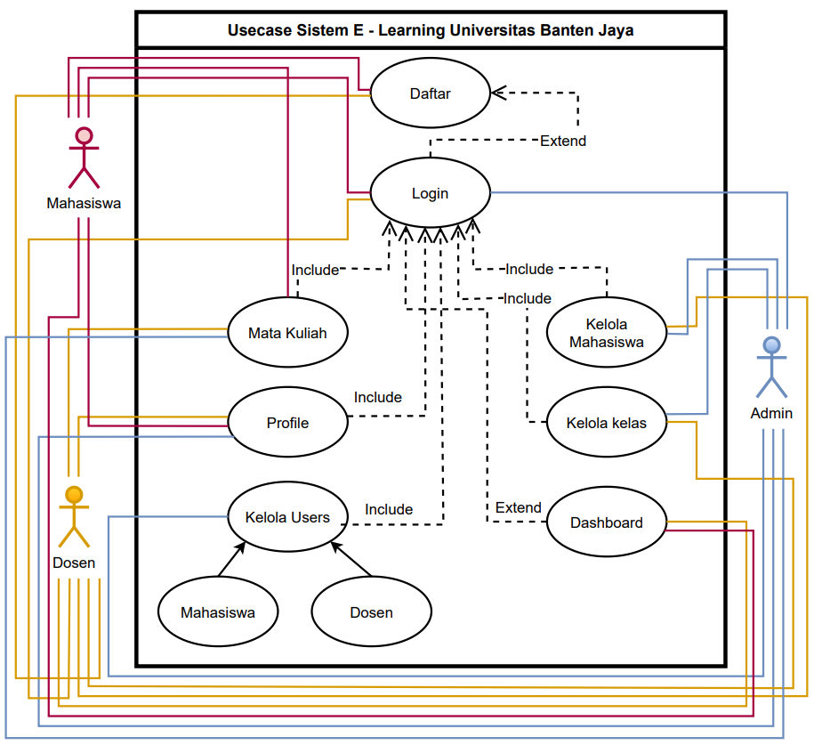
Usecase Diagram

Slide 4
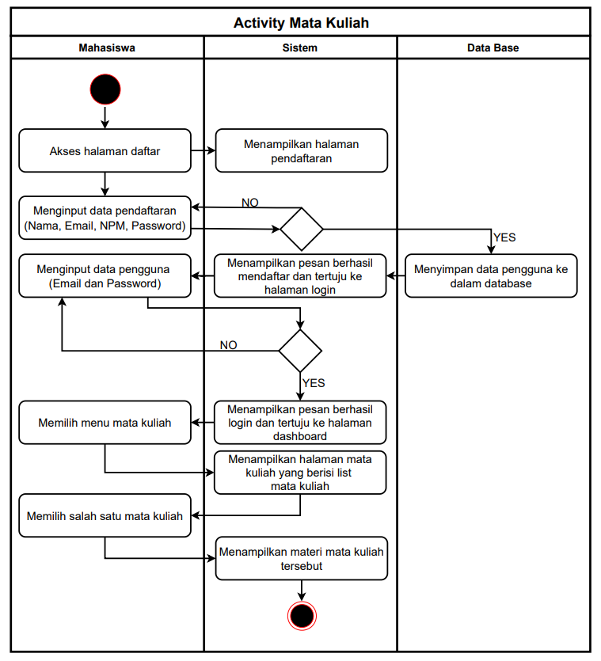
Activity Diagram

Slide 5
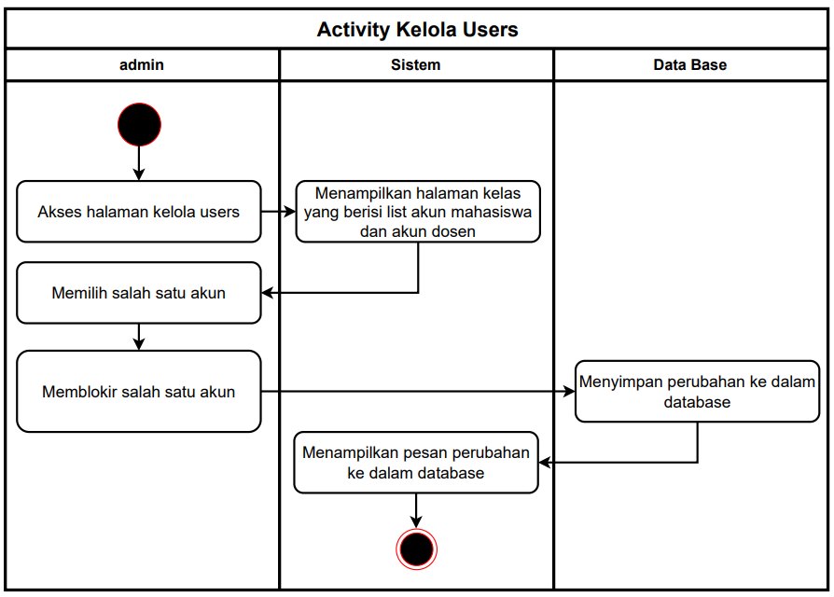

Slide 6
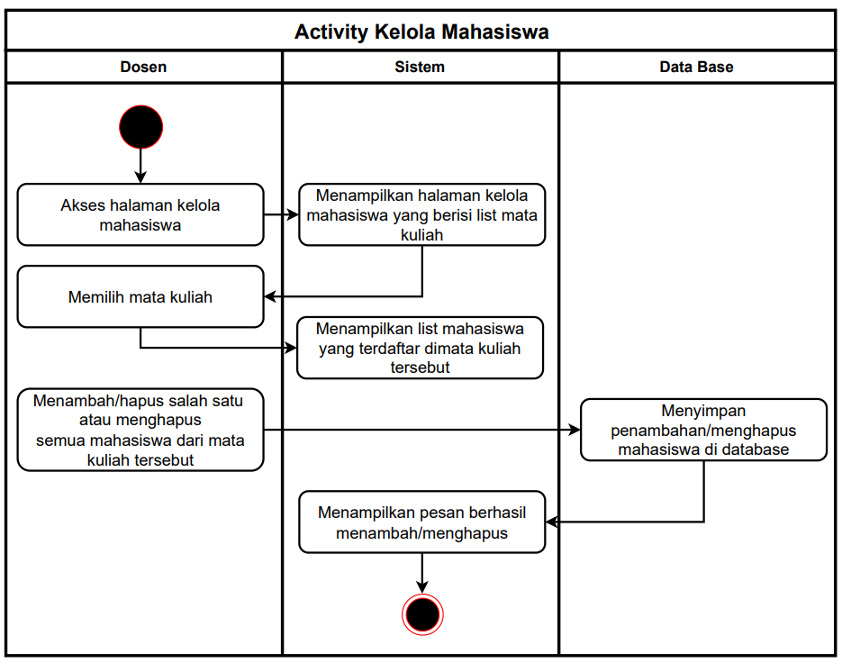

Slide 7
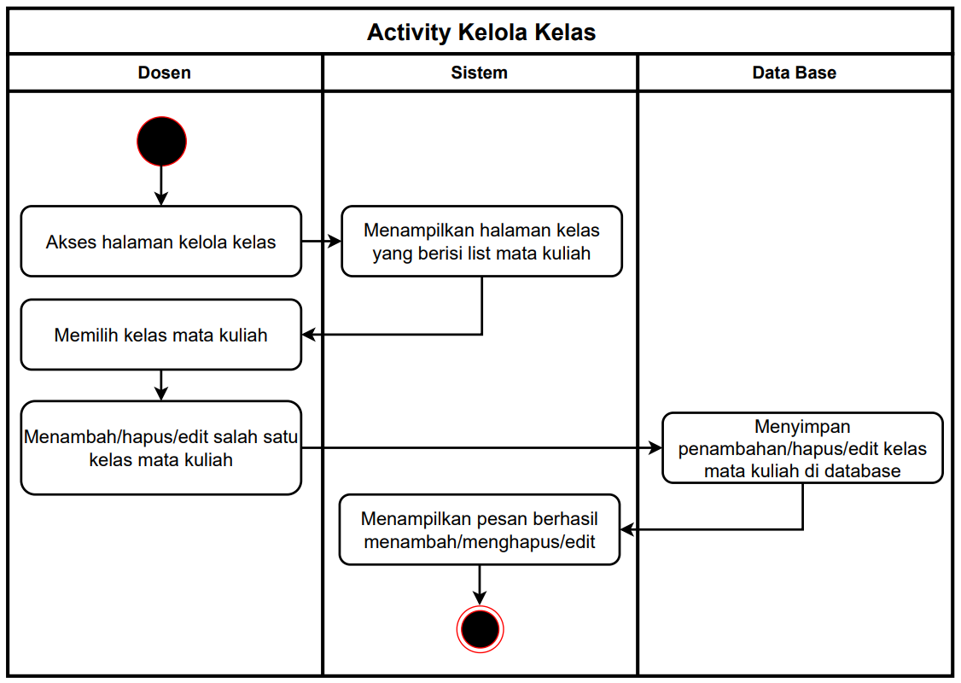

Slide 8
Keunggulan dan Kelemahan
Keunggulan:
E-learning memungkinkan mahasiswa untuk mengakses materi pembelajaran dari mana saja dan kapan saja. Mahasiswa juga dapat belajar sesuai dengan jadwal mereka sendiri, yang sangat bermanfaat bagi mereka yang bekerja agar tidak tertinggal meteri
Kelemahan:
Dosen harus menginput semua materi ke dalam platform e-learning, yang bisa menjadi beban kerja tambahan yang membutuhkan waktu.

Slide 9
Kesimpulan
E-learning di Universitas Banten Jaya meningkatkan aksesibilitas dan fleksibilitas bagi mahasiswa, memungkinkan mereka mengakses materi kapan saja dan dari mana saja, yang sangat membantu bagi mereka yang bekerja. Namun, e-learning juga menambah beban kerja bagi dosen karena harus menginput semua materi ke dalam platform. Dukungan dan pelatihan bagi dosen diperlukan untuk mengatasi tantangan ini.

Slide 10
TERIMAKASIH

